Slide 1
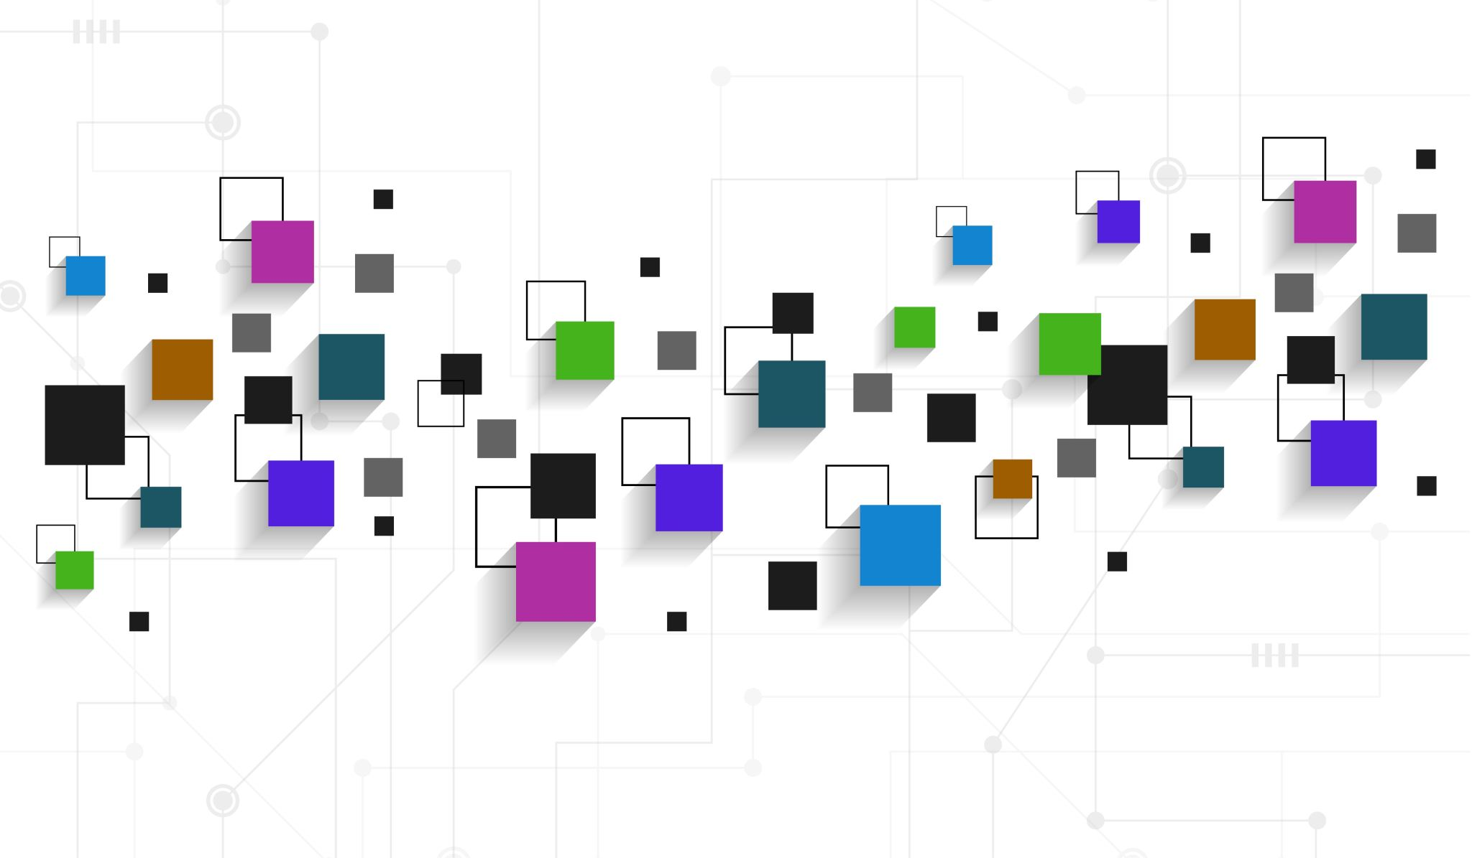

Praca dyplomowa inżynierska
Projekt i implementacja aplikacji wspomagającej zarządzanie
finansami domowymi
Promotor: Dr inż. Roman Simiński
Autor: Łukasz Seremak

